Slide 2
motivation
声学反馈能帮助理解物理空间：障碍物、空间的几何信息、物体表面材料等
声音能够帮助定位发出声音的物体：视野之外发出声音的人、被沙发挡住的洗衣机等
听觉线索在一些场景下更重要：无光环境、全是碎石块的救援现场

Slide 3
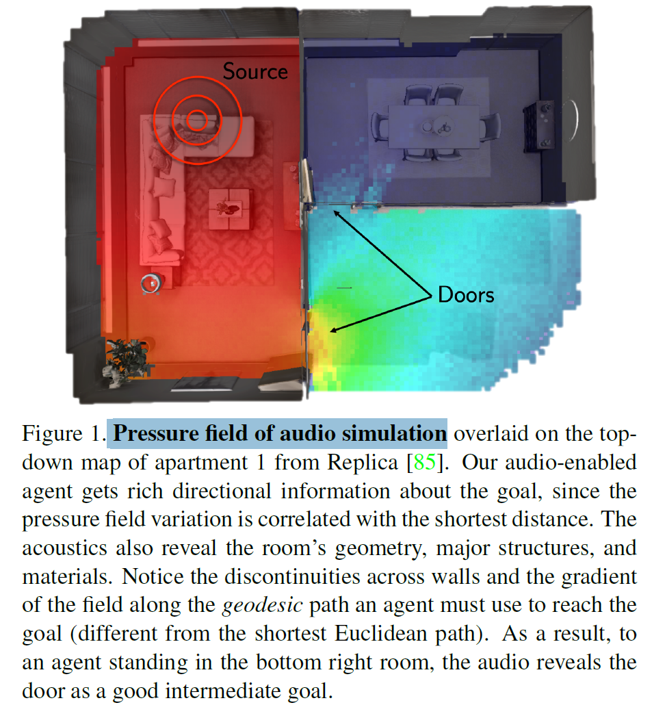
Pressure field of audio simulation

Slide 4
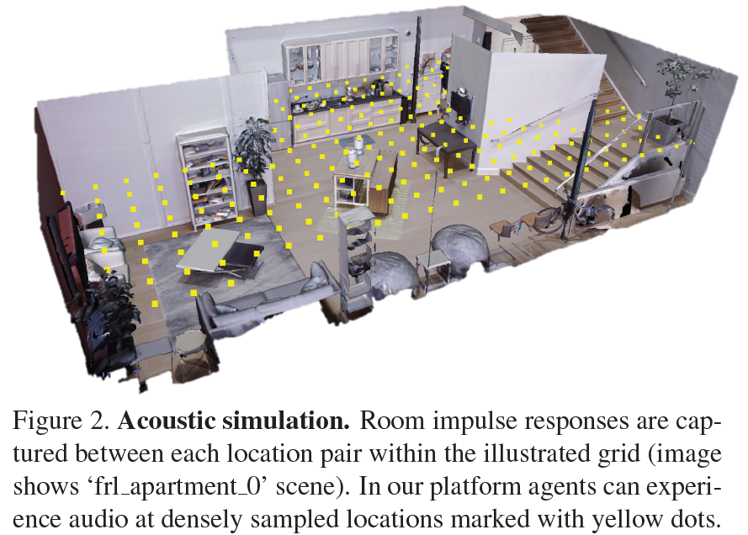
Audio Simulation Platform
采用habitat平台，在Replica数据集上加入预先计算好的声学渲染
room impulse responses (RIR) 是声音在源点和目标点之间的转移函数，受空间几何结构、材料以及音源位置的影响
利用Replica提供的语义分割标签决定材料性质；对每个场景的空间密集采样并计算所有两点之间的RIR

Slide 5
audio-visual navigation
在Replica数据集上加入预先计算好的声学渲染
定义两种任务：
AudioGoal：目标由物体所发出的动态音频给出（人的叫喊声、电视机的播放声）
AudioPointGoal：目标为传统视觉导航中的目标点+声音

Slide 6
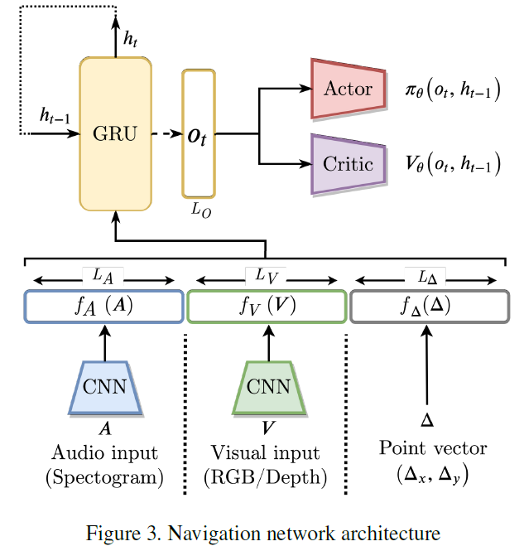
baseline
传感器输入：
声音：通过一系列变换得到[41x44x2]的矩阵
图像：[128x128x3] rgb 和 [128x128x1] depth

Slide 7
experiment
O1：AudioPointGoal比AudioGoal能带来更好的导航结果？

Slide 8
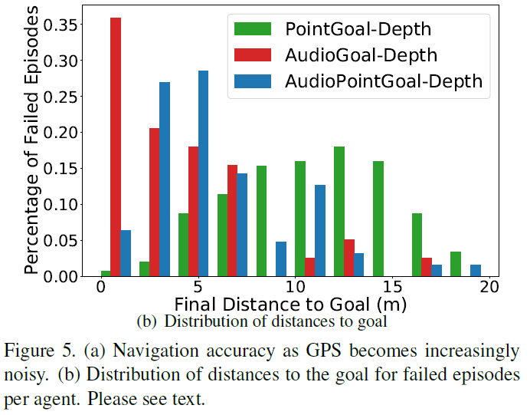
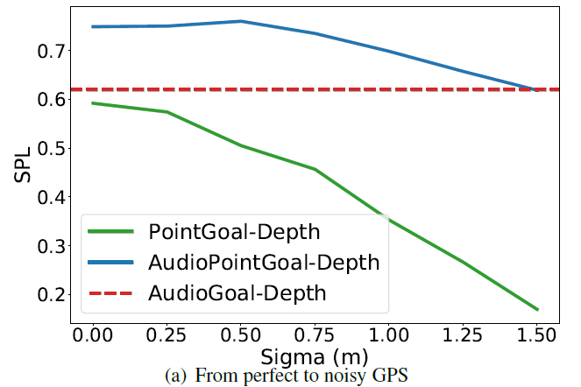
experiment
O2：声音可以取代GPS？

Slide 9
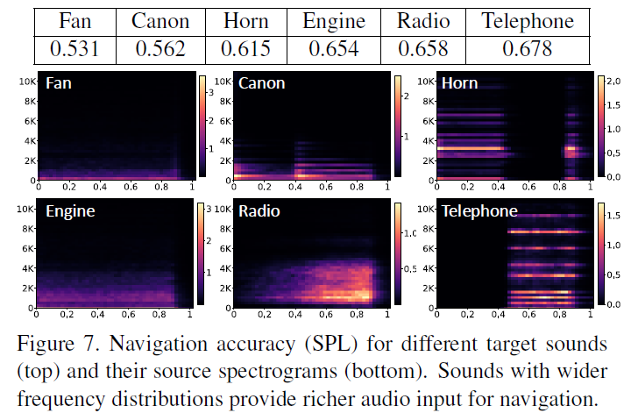
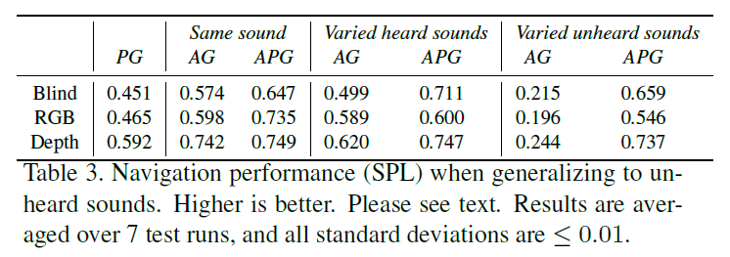
experiment
O3：不同声音对结果有没有影响？

